Slide 1
Демонстрационный экзамен как инновационный способ формирования и оценивания компетенций студентов
Директор ГБПОУ
«Челябинский механико-технологический техникум»
А. Н. Андрющенко

Slide 2
ПЕРЕЧЕНЬ ПОРУЧЕНИЙ ПО ИТОГАМ ВСТРЕЧИ ПРЕЗИДЕНТА РФ С ЧЛЕНАМИ НАЦИОНАЛЬНОЙ СБОРНОЙ РОССИИ ПО ПРОФЕССИОНАЛЬНОМУ МАСТЕРСТВУ Пр-2582 от 29 декабря 2016 года (п.2 б)
Послание Президента Российской Федерации Федеральному Собранию
Правительству Российской Федерации совместно с органами исполнительной власти субъектов Российской Федерации и при участии союза «Агентство развития профессиональных сообществ и рабочих кадров «Молодые профессионалы (Ворлдскиллс Россия)» обеспечить:
внедрение демонстрационного экзамена по стандартам «Ворлдскиллс Россия» в качестве государственной итоговой аттестации по образовательным программам среднего профессионального образования, предусмотрев в том числе, что результаты демонстрационного экзамена по стандартам «Ворлдскиллс Россия» и участия в чемпионатах по профессиональному мастерству по стандартам «Ворлдскиллс» приравниваются к результатам государственной итоговой аттестации, а также внесение соответствующих изменений в законодательство Российской Федерации.
« К 2020 году как минимум в половине колледжей России подготовка по 50 наиболее востребованным и перспективным рабочим профессиям должна вестись в соответствии с лучшими мировыми стандартами и передовыми технологиями...»

Slide 3
Нормативно-правовая база проведения ДЭ
Федеральный закон от 29.12. 2012 года № 273-ФЗ «Об образовании в Российской Федерации»
Перечень поручений по реализации Послания Федеральному Собранию от 4 декабря 2014 года
Перечень поручений Президента РФ по итогам встречи с членами национальной сборной России по профессиональному мастерству от 29 декабря 2016 года
Распоряжение Правительства РФ от 03 марта 2015 года № 349-р «Об утверждении комплекса мер, направленных на совершенствование системы СПО , на 2015-2020 годы»
Паспорт приоритетного проекта «Образование» по направлению «Подготовка высококвалифицированных специалистов и рабочих кадров с учетом современных стандартов и передовых технологий», утвержденный протоколом заседания Президиума Совета при Президенте РФ по стратегическому развитию и приоритетным проектам от 25 октября 2016 года № 9
ФГОС СПО по наиболее востребованным и перспективным профессиям и специальностям
Приказ Министерства образования РФ от 16.08. 2013 года №968 «Об утверждении порядка проведения ГИА по образовательным программам СПО»
Мониторинг качества подготовки кадров в ПОО, реализующих программы СПО

Slide 4
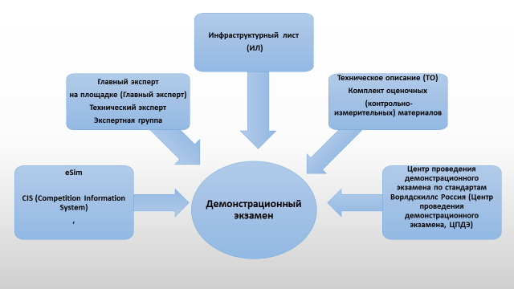

Slide 5
Особенности проведения демонстрационного экзамена
Демонстрационный экзамен по стандартам Ворлдскиллс Россия –форма ГИА выпускников по программам СПО образовательных организаций высшего и среднего профессионального образования, которая предусматривает:
моделирование реальных производственных условий для демонстрации выпускниками профессиональных умений и навыков
независимую экспертную оценку выполнения заданий демонстрационного экзамена, в том числе экспертами из числа представителей предприятий
определение уровня знаний, умений и навыков выпускников в соответствии с международными требованиями
Notes:
Вставить график проведения ДЭ

Slide 6
возможности ПОО
возможности выпускников
объективно оценить содержание и качество образовательных программ, материально-техническую базу, уровень квалификации преподавательского состава, а также направления деятельности, в соответствии с которыми определить точки роста и дальнейшего развития.
одновременно с подтверждением уровня освоения образовательной программы в соответствии с ФГОС СПО подтвердить свою квалификацию в соответствии с требованиями международных стандартов Ворлдскиллс без прохождения дополнительных аттестационных испытаний,
подтвердить свою квалификацию по отдельным профессиональным модулям , востребованным предприятиями,
одновременно с получением диплома о СПО получить документ подтверждающий квалификацию, признаваемый предприятиями, осуществляющими деятельность в соответствии со стандартами Ворлдскиллс Россия.

Slide 7
ЧЕЛЯБИНСКАЯ ОБЛАСТЬ – ПИЛОТНЫЙ РЕГИОН АПРОБАЦИИ ДЕМОНСТРАЦИОННОГО ЭКЗАМЕНА
14 компетенций
Дошкольное воспитание
Инженерный дизайн CAD
Кирпичная кладка
Лабораторный химический анализ
Мехатроника
Преподаватель младших классов
Программные решения для бизнеса
Сварочные технологии
Сетевое и системное администрирование
Токарные работы на станках с ЧПУ
Физическая культура и спорт
Эксплуатация сельскохозяйственных машин
Электромонтаж
Электроника

Slide 8
ПЕРВЫЕ ИТОГИ ДЭ
Токарные работы на станках с ЧПУ
№ | ПОО | Субъект РФ | Показатели, используемые при составлении рейтинга
 |  |  | Минимальный балл | Максимальный балл | Средний балл | % участников выше среднего балла по колледжу | Средний балл по НЧ 2016
1 | КГАПОУ «Губернаторский авиастроительный колледж г. Комсомольск- на Амуре (МЦК)» | Хабаровский край | 4,64 | 18,68 | 10,59 | 50% | 36,27
2 | ГБПОУ г. Москвы «Политехнический колледж имени П. А. Овчинникова» | город Москва | 0,96 | 31,51 | 4,30 | 25%
3 | ГБПОУ «Челябинский механико-технологический техникум» | Челябинская область | 3,00 | 48,45 | 19,47 | 37,5%

Slide 9
СПАСИБО ЗА ВНИМАНИЕ!

